Slide 1
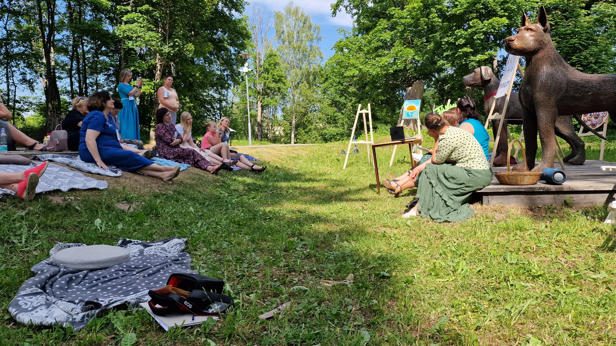
Atpazīstamības zīme
«Viedais ciems»
Zane Seredina,
Latvijas Lauku forums
Iniciatīva Atpazīstamības zīme “VIEDAIS CIEMS” tiek īstenota ar Sabiedrības integrācijas fonda finansiālu atbalstu no Kultūras ministrijas piešķirtajiem Latvijas valsts budžeta līdzekļiem. Par informācijas saturu atbild biedrība “Latvijas Lauku forums”.

Slide 2
Kas ir Latvijas Lauku forums?
Latvijas Lauku foruma misija ir veicināt Latvijas lauku līdzsvarotu attīstību, lai Latvijas lauki kļūtu par vietu, kur dzīvo apmierināti cilvēki, kuri savā dzīves vietā spēj realizēt ekonomiskās un sociālās vajadzības.
Biedrība „Ziemeļkurzemes biznesa asociācija”
Latvijas Lauku foruma trīs galvenie darbības virzieni:
Veicināt lauku attīstību
Atbalstīt LEADER programmas profesionālu ieviešanu un uzraudzību
Veicināt pilsoniskās sabiedrības attīstību Latvijā

Slide 3
Par Viedo ciemu konceptu
Eiropā īpaši aktuāls kopš 2017. gada
2021. gadā pirmo reizi Atpazīstamības zīme “Viedais ciems” konkurss
2023. gada 23. oktobrī Ministru kabineta noteikumos Nr. 580 ir nostiprināta viedo ciemu definīcija. Viedie ciemi Latvijā tiek definēti kā “kopiena lauku apvidū, kas īsteno vietējās iniciatīvas, lai rastu praktiskus risinājumus ciema ekonomisko, sociālo un vides apstākļu uzlabošanai, maksimāli izmantojot jaunas iespējas un digitālās tehnoloģijas” (MK noteikumi nr.580, 23.10.2023).

Slide 4
Par Viedo ciemu konceptu
https://laukutikls.lv/nozares/lauku-telpa/viedie-ciemi/celvedis

Slide 5
Tieši par Atpazīstamības zīmi
Iniciatīva tiek īstenota ar mērķi izcelt un spēcināt lauku kopienu labās prakses ceļā uz viedumu, daudzinot iedzīvotāju centienus aktīvākas un iesaistošākas kopienas dzīves veidošanā un inovatīvu risinājumu īstenošanā esošajiem izaicinājumiem.
Jaunas sadarbības iespējas
Ciema vārda nešana nacionālā un Eiropas līmenī
Pievienotā vērtība sevi pozicionējot, piemēram, projektu pieteikumos
Uzlabota ticība savām iespējām un laukiem
Citu kopienu iedvesmota tiekšanās pēc jaunu izaicinājumu risināšanas vietējā līmenī
Stratēģiskāka domāšana un ilgtermiņa redzējums par sava ciema vietu un unikalitāti reģionā
Nokļūšana LLF informatīvajā telpā – informācija par iespējām

Slide 6
2021 20 ciemi ieguva zīmi Ceļā uz «Viedais ciems 2021» 12 ciemi ieguva zīmi «VIEDAIS CIEMS 2021» 2022 6 ciemi ieguva zīmi Ceļā uz «Viedais ciems 2022» 6 ciemi ieguva zīmi «VIEDAIS CIEMS 2022» 2023 8 ciemi ieguva zīmi «VIEDAIS CIEMS 2023» 12 ciemi ieguva zīmi Ceļā uz «Viedais ciems 2023» 2024?

Slide 7
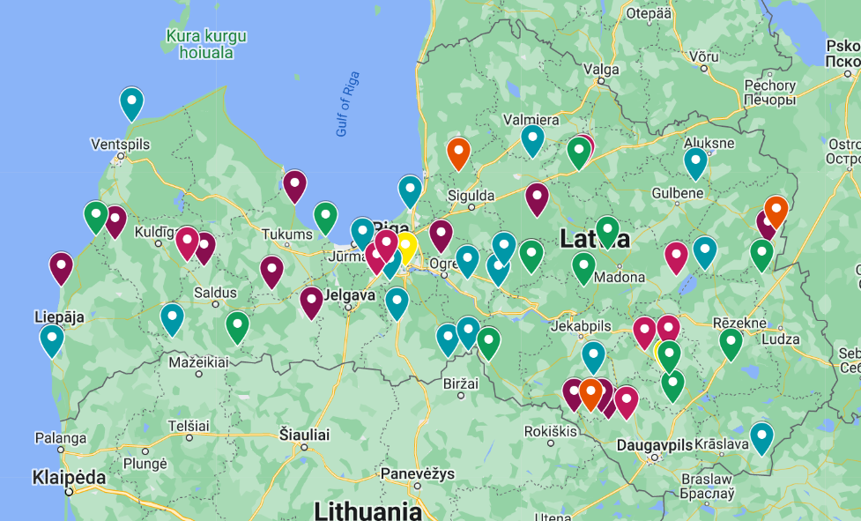
VC katalogs - saite.lv/YVy

Slide 8
Atpazīstamības zīme «Viedais ciems 2024» norise (pieteikšanās 4.03.-28.03.)
Īpaši pieaicināti žūrijas pārstāvji
Kritēriji, kas veidoti balstoties uz Eiropas ieteikumiem, bet pielāgoti Latvijas ciemiem
Katra pieteikuma rūpīga izskatīšana un vērtēšana (jauna kārtība šogad)
Tiešsaistes un klātienes tikšanās (ja nepieciešams)
Lēmumus pieņem žūrija
Atpazīstamības zīmju saņēmēju apbalvošanas pasākums Kopienu persilādē 2024 | 27. un 28. jūnijs

Slide 9
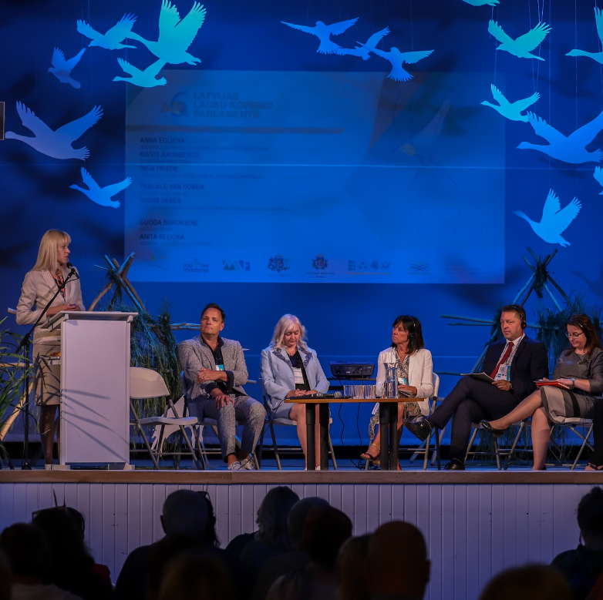
Latvijas Lauku kopienu parlaments 2023
https://fb.me/e/1jOaFlbkQ – 6. Latvijas Lauku kopienu parlaments | Stacija “Viedais ciems”
https://fb.me/e/3H2M6D81n – 6. Latvijas Lauku kopienu parlaments | Viedas nākotnes horizonts
https://fb.me/e/Zx7m55PT – 6. Latvijas Lauku kopienu parlaments | Atklājot fēniksu: Jauninājumi lauku ekonomikā

Slide 10
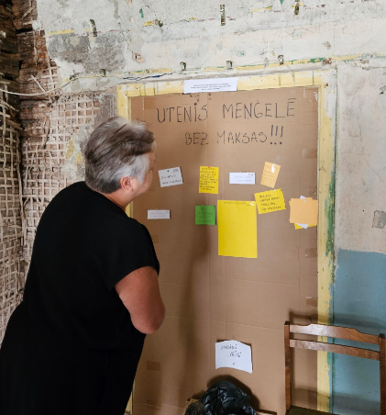
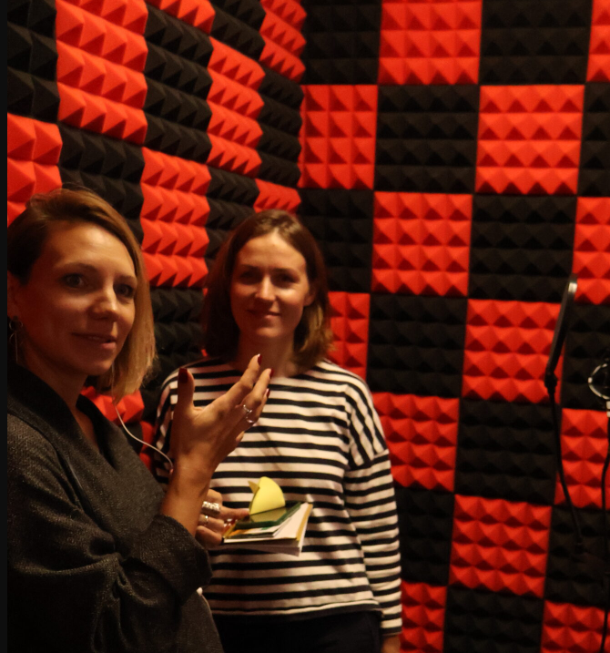
Meņģele, Aronas pagasts (Kusa), Jāņukalns un Skrīveri.

Slide 11
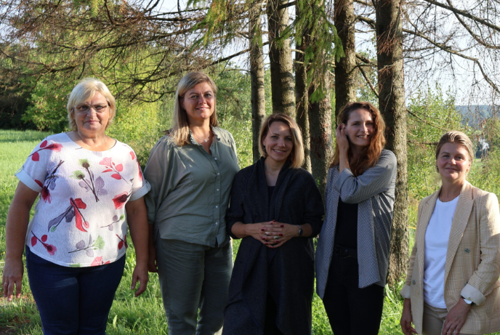
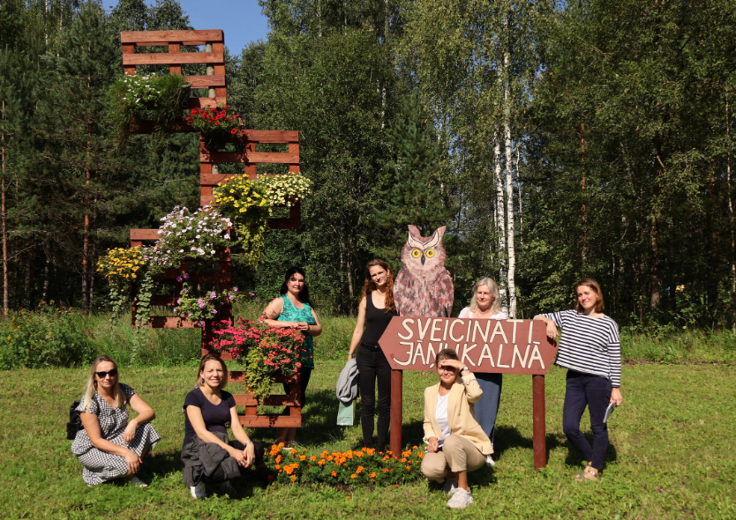
Meņģele, Aronas pagasts (Kusa), Jāņukalns un Skrīveri.

Slide 12
Gunta Lukstiņa, Latvijas Universitātes Ģeogrāfijas un Zemes zinātņu fakultāte, teritoriālās plānošanas eksperte, Katrīna Idū, Eiropas komisijas tehniskā atbalsta projekta “The Smart Rural 21th Century” eksperte, Katrīna Madara Stadgale, Klimata programmas vadītāja, Pasaules Dabas Fonds Anita Seļicka, biedrības Latvijas Lauku forums izpilddirektore, Agnese Geduševa, bijusī VARAM parlamentārā sekretāre, Alīna Lukjanceva, PPP Pierīgas Partnerība valdes locekle, Daiga Kalniņa, Alsungas kopienas pārstāve, Atpazīstamības zīmes “VIEDAIS CIEMS 2021” saņēmēja, Jānis Baltačs, Krapes kopienas pārstāvis, Atpazīstamības zīmes “VIEDAIS CIEMS 2022” saņēmējs, Oksana Golubeva, Zemkopības ministrijas Lauku attīstības fondu atbalsta nodaļas vecākā eksperte, Vilis Brūveris, Biedrības NEXT vadītājs, video projektu producents un līdzdalības eksperts, Zanda Zilgalve, Izglītības fonds Start(it) izpilddirektore, Sniedze Sproģe, Latvijas Pašvaldību savienības lauku attīstības eksperte.

Slide 13
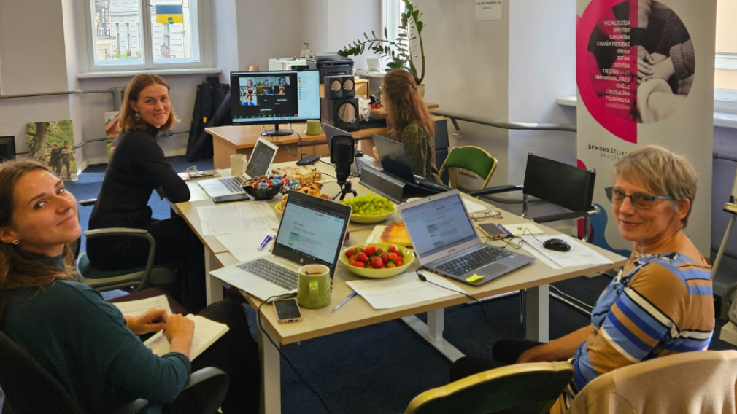

Slide 14
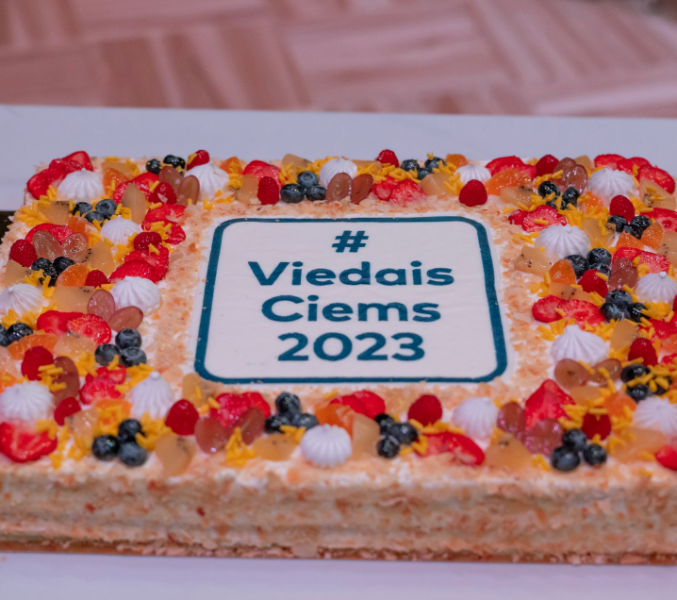

Slide 15
Viedums vieno! Pievienojies!
info@laukuforums.lv
laukuforums.lv

